Slide 1
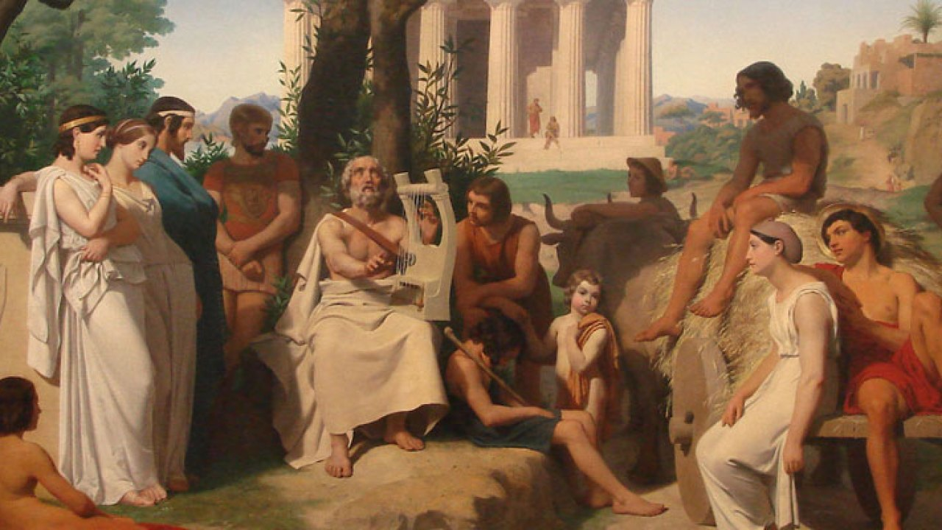
Ancient Greek Literature and Poetry Αn original presentation prepared by the HELLENIC CULTURE CENTRE VIP Project EU 17

Slide 2
Ancient Greek literature
Did you know ancient Greek literature influenced modern literature the most?
Ancient Greeks were the first to use vowels in their language.
Greek literature is known as the birth place of western intellectual life.
Ancient Greek literature, and people who contributed to literature, influenced modern society and the world.

Slide 3
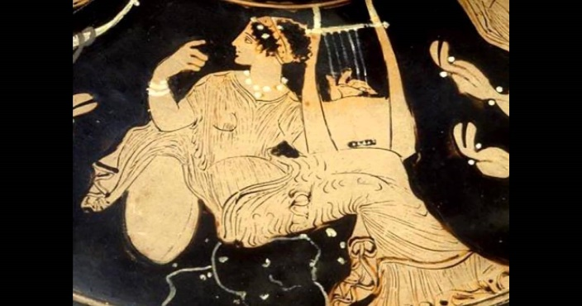
.
Music and Poetry in Greece
Η Μουσική και η Ποίηση στην Ελλάδα
Τέχνη και μουσική στην Ελλάδα, έχουν μεγάλη ιστορία που χρονολογείται από την Αρχαιότητα
Art and music in Greece have a long history dating since the Antiquity
Οι τραγουδιστές (αοιδοί) στον 8^{ο} αιώνα Π.Χ.: πόλεμος, ήρωες, λύρα-κιθάρα
The Singers(αοιδοί) in the 8th century before Christ : war, heroes. Lyra-kithara
Ο Όμηρος λέει ότι η προσευχή στις μούσες ξεκίνησε από τη Θράκη. Από εκει διαδόθηκε η μουσική παντού, μεχρι την Ινδία.
Homer says that praying to the Muses (Μούσες) began in Thrace. From there they disseminated music everywhere, up to India
Notes:
Modern music is a significant aspect of Hellenic Culture in today world. Art and music
in Greece have a long history dating from the Antiquity, when music was inseparable and
played an important part in the ancient Greek’s everyday life. Music had got more
ecclesiastical character in the Byzantine Empire.
ΟΙ ΛΕΞΕΙΣ ΜΟΥΣΙΚΗ, ΜΕΛΩΔΙΑ, ΤΟΝΟΣ, ΡΥΘΜΟΣ κ.α. είναι ελληνικές.
Ο ΠΥΘΑΓΟΡΑΣ, ΠΑΤΕΡΑΣ ΤΗΣ ΘΕΩΡΙΑΣ ΤΗΣ ΜΟΥΣΙΚΗΣ, ΉΤΑΝ ΕΛΛΗΝΑΣ.
. Πρώτοι ποιητές ήταν η Σαπφώ και ο Αλκαίος από τη Λέσβο και ο Πίνδαρος από την Βοιωτία. Ακολούθησαν ο Αρχίλοχος από την Πάρο, ο Σιμωνίδης ο Κείος, ο Μίμνερμος από την Κολοφώνα ο Αλκμάν από τη Σπάρτη, ο Βακχυλίδης και ο Στησίχορος ο Ιμεραίος.
ΟΛΥΠΙΑΚΟΙ ΑΓΩΝΕΣ, Μαθημα στο ΣΧΟΛΕΙΟ , ΠΛΑΤΩΝ= άμουσος άνθρωπος …
Πίστευε βαθιά και σταθερά πως η μουσική είναι μια θεϊκή τέχνη, έχει υψηλούς σκοπούς και είναι, επομένως, ένα εξαιρετικά κατάλληλο και αποτελεσματικό μέσο παιδείας.
Ως μουσικός ανήκε στη σχολή των Πυθαγορείων. Αναγνώριζε την πυθαγορική αρμονία όπως αυτή σχηματίζεται με συμφωνίες και θαύμαζε τον πυθαγόρειο καθορισμό των διαστημάτων, με αριθμητικούς λόγους. Είναι γνωστό πως ο Πυθαγόρας, ο μεγάλος φιλόσοφος, μαθηματικός και θεωρητικός της μουσικής, υπήρξε ο πρώτος που πρόβαλε και υποστήριξε την επιστημονική βάση της μουσικής και την ερμηνεία του κόσμου σε αριθμούς. Θεωρείται ο πατέρας της μουσικής, ο οποίος έθεσε τα θεμέλια της μαθηματικοποίησης, αλλά και της φιλοσοφικής ερμηνείας της μουσικής ώστε να αποτελεί διδακτική ύλη για τους νέους.
Η σημασία που αποδίδει ο Πλάτωνας στην αγωγή με τη μουσική, σχετίζεται με την ικανότητα που έχει αυτή η τέχνη, να διεισδύει στα τρίσβαθα της ψυχής και να την κάνει δεκτική στην ευπρέπεια και την ομορφιά. Κατά την έννοια αυτή, η παιδαγωγική σημασία της μουσικής στην εκπαίδευση των φυλακών της Πολιτείας είναι ευδιάκριτη στους στίχους 401b -403c. Ο Πλάτων, κρίνει, πως από τα 7 τους χρόνια τα παιδιά πρέπει να δέχονται ειδική εκπαίδευση, ξεκινώντας από την ποίηση και τη μουσική, τις οποίες διδάσκονται πριν από το χορό και τη γυμναστική, καθώς η ψυχή είναι ανώτερη του σώματος. https://www.recital.gr/2016/03/09/i-mousiki-stin-politeia-tou-platona/

Slide 4
Music and Poetry in Greece Η Μουσική και η Ποίηση στην Ελλάδα
Η λυρική ποίηση τον 7^{ο} και 6^{ο} αιώνα. Προσωπικά συναισθήματα. Αλκάιος, Πίνδαρος, Ανακρεον.
Lyrical poetry 7th and 6th centuries .Personal feelings. Alkeos, Sappho, Pindaros, Anakreon
Δράμα και κωμωδία στο 5^{ο} αιώνα συνδέθηκαν με τη ποίηση, το χορό και τη μουσική (αυλός)
Drama and comedy in the 5th century connected poetry, dance and music (avlos)
Η μουσική ήταν ένα πολύ σημαντικό κομμάτι της καθημερινής ζωής των Αρχαίων Ελλήνων
Music played an important part in the ancient Greek’s everyday life.

Slide 5
ILIAD AND ODYSSEY
Homer may have been an Ancient Greek poet who authored the Iliad and the Odyssey, two epic poems that are foundational works of ancient Greek literature.

Slide 6
Sappho
Sappho was an Archaic Greek poet from Eressos or Mytilene on the island of Lesbos.
Sappho is known for her lyric poetry, written to be sung while accompanied by music.
In ancient times, Sappho was widely regarded as one of the greatest lyric poets and was given names such as the "Tenth Muse" and "The Poetess".

